Slide 1
Sesgo
Nuestro esfuerzo por comprender a otras personas está sujeto a varios tipos de errores que pueden llevarnos a conclusiones falsas acerca de por qué otras personas han actuado de la manera en que lo han hecho. (Baron, 2005)

Slide 2
Sesgo de correspondencia
Identificado por primera vez por Ross (1977)
También llamado el error fundamental de la atribución o efecto de sobre-atribución.
Tendencia a explicar las acciones de los otros por el “tipo de personas” que son, excluyendo factores externos que podrían influir en el comportamiento.
Ahora un ejemplo…

Slide 3
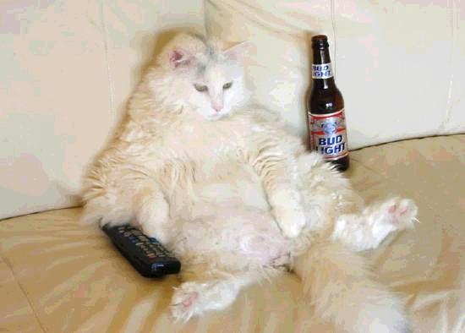
Llegas tarde al trabajo
Jefe se enoja
Cree que te quedaste dormido
Entonces, dice que eres Flojo

Slide 4
cuando solamente…

Slide 5
Sesgo de auto beneficio
“Tendencia a atribuir nuestros propios resultados positivos a causas internas pero los negativos a factores externos” (Baron, 2005)
Los resultados de varios estudios indican que la fuerza del sesgo de autobeneficio varían en diferentes culturas. En particular, este sesgo es mas débil en culturas tales como las de Asia, que en las occidentales, ya que en estas ultimas se enfatiza las meritos individuales. (Baron, 2005)

Slide 6
Supongamos que te entregan un trabajo donde el profesor te escribe ”Un trabajo sobre saliente – uno de los mejores que he visto en años – un 7.0”
En contraste, en el mismo trabajo el profesor escribe “un trabajo horrible – uno de los peores que he visto en años- un 1.0”
A qué lo atribuyes?...

Slide 7
EN EL PRIMER CASO
EN EL SEGUNDO CASO

